Slide 1
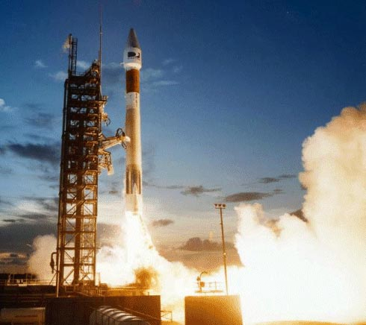
Первопроходцы космоса
Выполнила: Семенюк
Наталья Вячеславовна,
учитель физики и математики
КГУ СОШ №91
Адрес: 100022 г.Караганда,
ул.Гудермесская 129
E-mail: nata.s67@mail.ru

Slide 2
План
1 Введение
2 Основная часть
2.1 Накануне броска в космос.
2.2 Первый запуск
2.3 Неизвестные космонавты
3 Заключение
4 Ссылки

Slide 3
Предисловие
Освоение космоса находится только в самом начале своего пути. На этом пути было много взлетов и падений. Есть моменты о которых мы не знаем, эти моменты чаще всего просто не предаются огласке.
В этой презентации мы хотим рассказать об истинных первопроходцах космоса, о тех кто проложил дорогу в космос, о тех кто шёл впереди человека, доказывая своей жизнью и смертью, что космос можно и нужно покорять!

Slide 4
ВВЕДЕНИЕ
ВСЕЛЕННАЯ - извечная загадка бытия, манящая тайна навсегда. Ибо нет конца у познания. Есть лишь непрерывное преодоление границ неведомого. Но как только сделан этот шаг – открываются новые горизонты. А за ними – новые тайны. Так было, и так будет всегда. Особенно в познании Космоса. Слово «космос» происходит от греческого “kosmos”, синонима астрономического определения Вселенной. Под Вселенной подразумевается весь существующий материальный мир, безграничный во времени и пространстве и бесконечно разнообразный по формам, которые принимает материя в процессе своего развития. Вселенная, изучаемая астрономией, - часть материального мира, которая доступна исследованию астрономическими средствами, соответствующими достигнутому уровню развития науки.

Slide 5
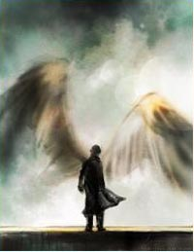
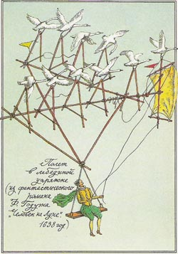
Мечты человека подняться за облака и улететь на другие небесные тела насчитывают не одно тысячелетие. Фантазия греческого сатира 2в.н э. Лукиана Самосатского отослало его героев к Луне :,,… Семь дней и столько же ночей мы плыли по воздуху, на восьмой же увидели в воздухе какую –то огромную землю , которая была похожа на сияющий шарообразный остров. А страна эта… не что иное как светящая вам живущим внизу ,Луна.,, Средства для путешествия к иным мирам в отдаленные времена были бесхитростны : ураган, испаряющаяся на солнце роса, упряжка из птиц, привязанные за спиной крылья.

Slide 6
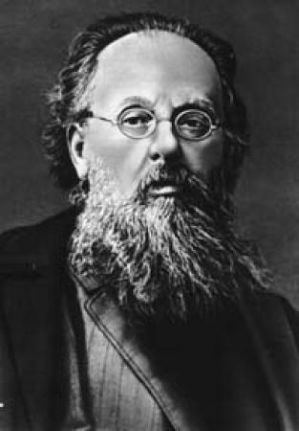
Однако даже самые выдающиеся умы середины прошлого века еще не могли ответить на вопрос: как на деле осуществить космические странствия. Только на рубеже 19 и 20 вв. несколько ученых – первопроходце всерьез подошли к решению этой проблемы.
Выдающееся место среди пионеров космонавтики принадлежит Русскому ученому и философу К. Э. Циолковскому.
К. Э. Циолковский.
« Ракета для меня только способ, только метод проникновения в глубину космоса , но отнюдь не самоцель… Будет иной способ передвижения в космосе ,- приму и его… Вся суть в переселении с Земли и в заселении космоса.» Из этого высказывания К.Э. Циолковского следует важный вывод- будущее человечества связано с покорением просторов Вселенной. «Вселенная принадлежит человеку!»

Slide 7
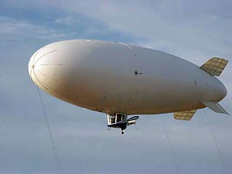
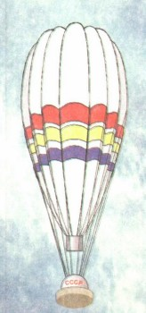
Круг интересов ученого не ограничивался областью космоса.
Он разработал конструкции цельнометаллического управляемого дирижабля , обтекаемого аэроплана, аэродинамической трубы. Ему принадлежит Разработка принципа движения на воздушной подушке, реализованного только много лет спустя.
В 20-е и 30-е годы нашего века рекорд за рекордом ставят летательные аппараты легче воздуха: дирижабли и стратостаты. Одновременно в этот период развернулись интенсивные работы по практическому созданию реактивных двигателей и ракет. Прогресс в этой области стал фундаментом космонавтики.

Slide 8
Накануне броска в космос.
В 1783 году на воздушном шаре, наполненном горячим воздухом, взмыли ввысь первые «воздухоплаватели». Ими были, разумеется, не люди, а животные – петух, утка и баран. Почти два века спустя животные вновь прокладывали человеку дорогу в неизведанные дали околоземного космического пространства. С 1951 года на советских геофизических ракетах несколько десятков раз летали разные животные : кролики, крысы, мыши, собаки. Американцы в качестве подопытных животных использовали еще и шимпанзе, а французы кота.
Чтобы открыть человеку дорогу в Космос предстояло решить множество медико-биологических проблем. Было необходимо изучить влияние на живой организм факторов космического полета, таких, например, перегрузки на старте и невесомость после выхода на орбиту, шумы и вибрации. Требовалось обеспечить нормальные условия жизнедеятельности человека в полете: питание, отдых, работу. Наконец, надлежало разработать эффективные методы медицинского отбора космонавтов, их тренировок, контроля состояния и здоровья в полете. Среди подопытных животных встречаются свои герои.

Slide 9
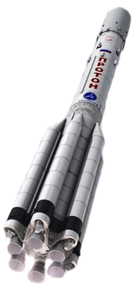
Чтобы открыть человеку дорогу в Космос предстояло решить множество медико-биологических проблем. Было необходимо изучить влияние на живой организм факторов космического полета, таких, например, перегрузки на старте и невесомость после выхода на орбиту, шумы и вибрации. Требовалось обеспечить нормальные условия жизнедеятельности человека в полете: питание, отдых, работу. Наконец, надлежало разработать эффективные методы медицинского отбора космонавтов, их тренировок, контроля состояния и здоровья в полете. Среди подопытных животных встречаются свои герои.
50 лет назад человек впервые «шагнул» за пределы земной атмосферы. 12 апреля 1961 года Юрий ГАГАРИН на корабле «Восток-1» стартовал с космодрома Байконур, совершил виток вокруг Земли и благополучно приземлился. Началась эра космонавтики. Однако еще до этого эпохального события орбитальные полеты совершали собаки. Именно они стали первопроходцами, ценой своих жизней доказавшими, что живые существа могут летать к звездам.

Slide 10
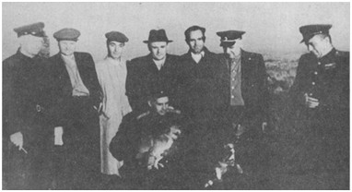
Первый запуск
Цыган и Дезик
Первый запуск собак в суборбитальный полет состоялся рано утром 22 июля 1951 г. с полигона Капустин Яр. Столь раннее время старта объясняется тем, что перед восходом воздух особенно чист, наблюдение и управление ракетой осуществляются легче. Тогда еще не было средств ведения, поэтому важно было, чтобы солнце из-за горизонта освещало ракету. Р-1В с испытателями Дезиком и Цыганом – самыми спокойными и тренированными членами отряда – поднялась на 87 км 700 м, сработало отключение двигателя, головная часть с животными отделилась, и через 15 минут парашют плавно опустился неподалеку от стартовой площадки. Участники эксперимента бросились к месту возможного приземления. Увидеть первопроходцев космоса хотели все. Счастливчики, первыми достигшие кабины, уже смотрели через иллюминатор. Слышны были их громкие крики: «Живые, живые!».
Обе собаки по всем показателям чувствовали себя хорошо. Это означало, что живое существо может переносить подобный полет, в первую очередь – сопутствующие ему перегрузки и кратковременную невесомость. Через неделю был произведен аналогичный запуск на ракете Р-1 Б, в котором участвовали уже летавший Дезик и его новая напарница Лиса. На Дезике планировалось изучить влияние повторного полета на собаку. При падении капсулы парашют не раскрылся, и обе собаки погибли.

Slide 11
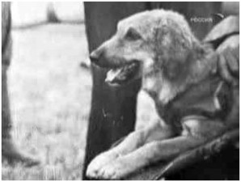
ЗИБ
В рамках этой серии экспериментов состоялись еще четыре запуска, в которых участвовали собаки Мишка, Чижик, Смелый, Рыжик, ЗИБ и Непутевый. ЗИБ изначально к полетам не готовился, его место должен был занять пес по кличке Рожок. Лаборант, выводивший собак на прогулку перед стартом, случайно спустил Рожка с поводка, и тот убежал в степь. В тот день на полигоне других собак не было – их готовили к очередному этапу испытаний в Москве – и заменить его подготовленной собакой было невозможно. В результате подходящего по размеру пса подобрали возле солдатской столовой и включили в программу полета, сообща придумав кличку ЗИБ – «запасной исчезнувшего Бобика».
В суматохе даже не разобрались, что «запасной», в сущности, был щенком – это выяснилось уже после полета. Нетренированный ЗИБ запуск перенес хорошо, и в официальных отчетах впоследствии числился как летавший по специальной программе неподготовленный испытатель. Когда Сергею Павловичу стало известно об этой «подтасовке», он совсем не рассердился, а сказал с теплотой в голосе: «Да на наших кораблях в космос скоро будут летать по профсоюзным путевкам – на отдых!».

Slide 12
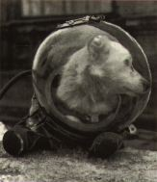
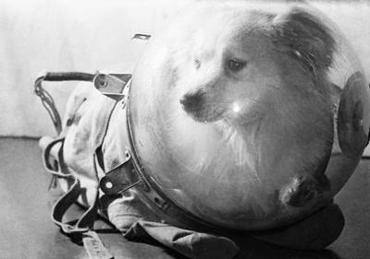
Рыжик и Лиса
В ходе второй серии экспериментов (июль 1954 г. – июнь 1956 г.) проводились работы над обеспечением безопасности животных в скафандре при разгерметизации кабины и катапультировании в верхних слоях атмосферы. Все полеты проводились по одинаковой схеме. Ракеты совершали подъем до высоты 11О км. Действие невесомости продолжалось около 3,7 минут. На нисходящем участке траектории на высоте 75-86 км происходило катапультирование животного, находящегося на правой тележке. После катапультирования тележка свободно падала в течение трех секунд, после чего включалась парашютная система (перегрузка в момент раскрытия парашюта составляла до 7g). На высоте 39-46 км катапультировалось животное на левой тележке, и после свободного падения на высоте 3,8 км раскрывался парашют. Тележки, как правило, приземлялись на расстоянии от 3 (левая) до 70 (правая) километров от стартовой площадки.
Первый запуск по этой системе был осуществлен 26 июня 1954 г. с собаками Рыжиком и Лисой. Животные перенесли полет и ката-пультирование благополучно. В рамках серии прошло 9 стартов, в которых принимали участие 12 собак. Пять из них погибли. В частности, при запуске Лисы и Бульбы 5 февраля 1955 г. при взлете ракету повело в сторону, стабилизационные рули сработали слишком резко, и собак по инерции выбросило из кабины.

Slide 13
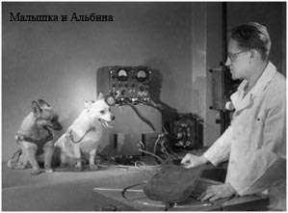
Малышка
Не совсем обычно закончился полет собаки Малышка 2 ноября 1955 г. С земли было видно, как парашют со спускающейся тележкой порывами ветра стало сносить в сторону. К тому же в районе посадки начался буран. Спустя несколько минут парашют вообще исчез из виду. Высланные на поиск самолеты и вертолеты, не смогли обнаружить Малышку ни в тот день, ни на следующий, хотя яркое пятно лежащего на земле парашюта должно было быть заметно издалека. На третий день некоторые члены комиссии уже были уверены, что собака погибла, но Королев разрешил обследовать район возможного приземления на машине. Когда под вечер члены поисковой группы уже отчаялись и повернули домой, один из солдат вдруг попросил: «Давайте еще вон ту кочку посмотрим!». Интуиция не подвела: за кочкой лежала тележка с Малышкой, но почему-то без парашюта.
Собака в скафандре была жива,
проведя три дня без еды (хорошо, что
в шлеме был предусмотрен лючок,
который автоматически открывался на
высоте 4000 м и обеспечивал доступ
воздуха!). Как потом выяснилось, тележка
приземлилась около отары овец. Пастух
отрезал парашют и ушел с отарой
подальше от этого места. Поисковые
группы с воздуха не могли обнаружить
тележку, принимая ее за естественную
кочку, которых полно в степи.

Slide 14
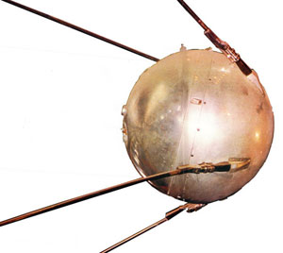
В рамках Международного Географического Года 4 октября 1957 года в 22 часа 28 минут Московского Времени с космодрома Байконур в СССР принял старт первый в мире искусственный спутник Земли (ИСЗ). При поперечине в 580 мм масса первого спутника составляла 83,6 кг. Он просуществовал 92 суток.
По решению Международной астронавтической федерации день 4 октября 1957 года был официально провозглашен началом космической эры.

Slide 15
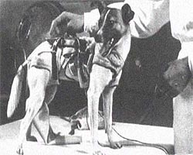
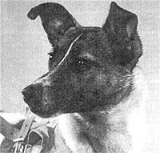
Лайка
Второй советский спутник был запущен 3 ноября 1957 года. Он нес на своем борту научную аппаратуру и маленький островок жизни - герметическая кабина с собакой. Было ясно, что собака на Землю не вернется: спускаемого аппарата на корабле не было. Из трех кандидаток - их звали Альбина, Лайка и Муха - выбрали спокойную и ласковую ЛАЙКУ.
Было рассчитано, что собака проживет на борту неделю. Именно на этот срок и были предусмотрены запасы пищи и кислорода. А чтобы животное не мучилось после того, как воздух закончится, конструкторы придумали шприц, с помощью которого будет сделан усыпляющий укол. Но в невесомости Лайка была жива в течение 4 витков вокруг Земли. Из-за ошибки расчёта площади спутника и отсутствия системы терморегулирования температура за это время поднялась до 40°C. Собака умерла от перегрева. Сам же спутник совершил 2570 витков вокруг Земли, затем сгорев в атмосфере 4 апреля 1958 года.

Slide 16
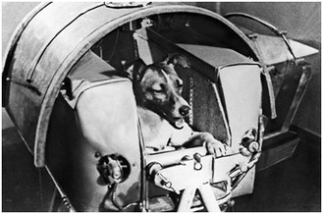
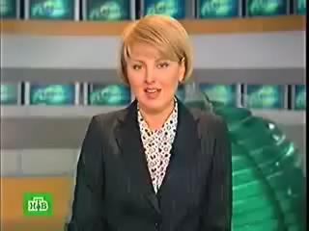
Долгие годы бытовало мнение, что Лайка провела на орбите несколько дней – запасы еды и кислорода у нее в кабине были рассчитаны на неделю, а потом её, то ли отравили, то ли усыпили. Истинные обстоятельства смерти первой космической собаки окончательно выяснились только 45 лет спустя, когда сотрудник Института медико-биологических проблем Дмитрий Малашенков сообщил ученым на конгрессе в Хьюстоне, что Лайка погибла всего через несколько часов после старта – от перегрева и стресса.
Торопясь запустить второй спутник к всенародному празднику, как велел Никита Хрущев, конструкторы решили не отстыковывать последнюю ступень ракеты от кабины с Лайкой. Вероятнее всего, именно от нее накалилась кабина, и Лайка просто задохнулась в своем «металлическом гробу» где-то на четвертом витке вокруг Земли.
После полёта не вернувшейся на Землю собаки Лайки в 1957 году Сергеем Павловичем Королёвым была поставлена задача – подготовить собак для суточного орбитального полёта с возможностью возвращения обратно в спускаемом аппарате.

Slide 17
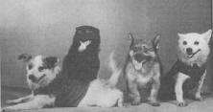
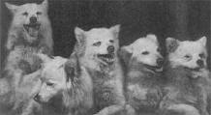
Пёстрая и Белянка
Старт состоялся 27 августа 1958 года на высоту 453 км. Это была максимальная высота, на которую поднимались собаки за всё время и благополучно вернулись обратно. Полёт осуществлён на ракете Р-5А. Перегрузки составляли от 7 до 24 ед. После полёта собаки вернулись крайне уставшими и тяжело дышали, хотя никаких отклонений в их физиологии обнаружено не было.
Отважная и Малёк
Старт состоялся 15 июня 1960 года на ракете Р-2А на высоту 206 км. Вместе с собаками в кабине находилась крольчиха Звёздочка. Собака Отважная совершила свой пятый полёт на ракете, установив рекорд по количеству стартов у собак.

Slide 18
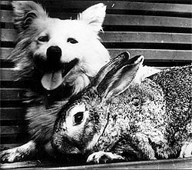
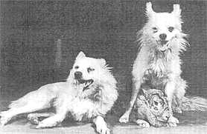
Отважная и Снежинка совершили успешный полёт на ракете Р-2А 2 июля 1959 года. Также с собаками в кабине находился кролик Марфушка. Кролик был плотно загипсован с зафиксированной головой и шеей по отношению к туловищу. Это было необходимо для точной киносъёмки его глазного зрачка.
В эксперименте определялся мышечный тонус прямых
мышц глаза. Полученный таким образом материал
свидетельствовал о снижении мышечного тонуса в
условиях полной невесомости.
Отважная – стала опытным летчиком, в общей сложности совершив 5 полетов.

Slide 19
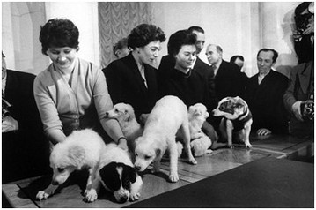
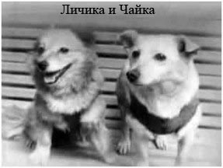
Лисичка и Чайка
28 июля1960 г. с космодрома Байконур стартовала ракета-носитель. Она должна была вывести на околоземную орбиту корабль-спутник, в котором находились две собаки – Лисичка и Чайка.
Кинологи в академии наук СССР демонстрируют
своих лучших собак для участия в космической программе
Из-за аварии первой ступени ракеты-носителя пуск закончился неудачей, на 19-й секунде полёта у ракеты-носителя разрушился боковой блок первой ступени, в результате чего она упала и взорвалась, собаки погибли.

Slide 20
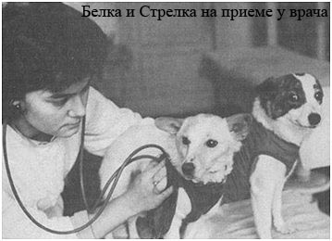
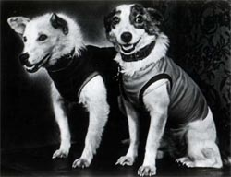
Белка и Стрелка
19 августа 1960 года в 11:44 по московскому времени с космодрома Байконур, со стартового комплекса № 1 был осуществлён успешный запуск второго космического корабля-спутника на орбиту. Кабину, в которой находились Белка и Стрелка поместили в корабль за два часа до старта. Старт прошёл успешно, ракета, оторвавшись от стартового стола, штатно вывела космический аппарат на орбиту. Во время старта и набора высоты у собак наблюдались сильно учащённые дыхание и пульс, но когда корабль был выведен на орбиту, они успокоились.
Собаки прошли все виды испытаний. Они могут довольно длительно находиться в кабине без движения, могут переносить большие перегрузки, вибрации. Животные не пугаются слухов, умеют сидеть в своем экспериментальном снаряжении, давая возможность записывать биотоки сердца, мышц, мозга, артериальное давление, характер дыхания и т.д.

Slide 21
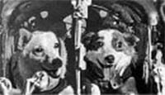
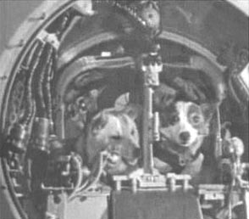
Давление, температура и влажность воздуха в кабине корабля обеспечивались системами жизнедеятельности в пределах установленной нормы. Периодически проводилась очистка воздуха. Автоматы кормления обеспечивали пищей и водой Белку и Стрелку два раза в сутки, в рамках эксперимента по возможности приёма пищи в невесомости. Регистрацию физиологических функций в течение всего полёта обеспечивал специально разработанный комплект медицинской исследовательской аппаратуры.
Впервые в истории космонавтики велось постоянное наблюдение за состоянием и поведением собак с помощью телевизионной системы. Видеоинформация, передававшаяся с борта корабля во время прохождения корабля-спутника в зоне действия наземных приёмных пунктов, регистрировалась на киноплёнку. В дальнейшем при просмотре этой плёнки можно было определить, как вело себя животное в определённый момент и какие физиологические изменения в этот период происходили.

Slide 22
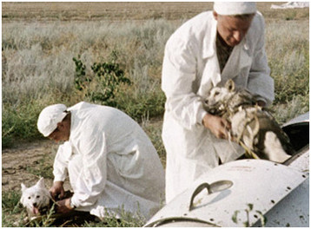

20 августа 1960 года в 13:32 МСК на 18 витке с Земли была дана команда на запуск цикла спуска. Была включена тормозная двигательная установка, и корабль сошёл с орбиты. Через некоторое время спускаемый аппарат успешно приземлился в заданном районе (треугольник Орск-Кустанай-Амангельды) в 10 км от расчётной точки. Программа была выполнена полностью. По первому визуальному осмотру, когда специалисты прибыли на место приземления, было видно, что Белка и Стрелка чувствуют себя удовлетворительно.
Никаких отклонений в проведённых послеполётных анализах у собак не наблюдалось. Были сделаны выводы, что необходимо осторожно подходить к вопросам планирования предстоящего полёта человека в космос. На основании этого было принято решение ограничить полёт первого человека в космос минимальным количеством витков. Так что Белка фактически предопределила одновитковый полёт первого космонавта Юрия Алексеевича Гагарина.

Slide 23
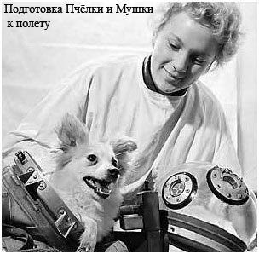
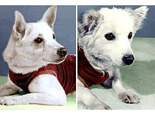
Пчелка и Мушка
Отряд собак-космонавтов стремительно пополнялся. Вслед за Белкой и Стрелкой дорогу в космос должны были прокладывать Пчелка и Мушка.
Пуск корабля с Пчелкой и Мушкой состоялся 1 декабря 1960 года. Если о предыдущих полетах сообщалось задним числом, то о Пчелке и Мушке голосом Левитана вещали все радиостанции Советского Союза. Последнее сообщение ТАСС было следующим: К 12 часам московского времени 2 декабря 1960 года третий советский корабль-спутник продолжал свое движение вокруг земного шара... Была подана команда на спуск корабля-спутника на Землю. В связи со снижением по нерасчетной траектории корабль-спутник прекратил свое существование при входе в плотные слои атмосферы.
2 декабря 1960 года собаки-космонавты
Пчелка и Мушка погибли при возвращении
корабля на Землю.

Slide 24
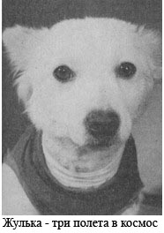
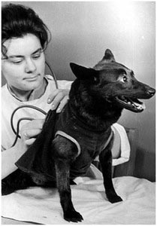
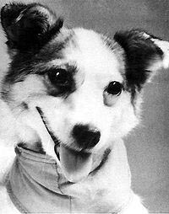
Жемчужина и Жулька
22 декабря 1960 г. место в корабле-спутнике заняли Жемчужина и Жулька. Случилась авария. Спускаемый аппарат совершил аварийную посадку в Красноярском крае. Погибли крысы, насекомые, растения, а собаки остались живы.
Чернушка
9 марта 1961 г. четвероногая путешественница Чернушка и другие обитатели кабины стартовала в космос и вскоре благополучно возвратилась на землю.
Звёздочка
25 марта 1961 года состоялся полёт собаки Звёздочки. Одновитковый полёт на корабле «Восток ЗКА №2» прошёл успешно. Вместе с собакой летал и манекен «Иван Иванович». Попутно была испытана фоторазведывательная аппаратура над объектами в Турции и Африке. До полёта в космос первого человека оставалось всего 18 дней.

Slide 25
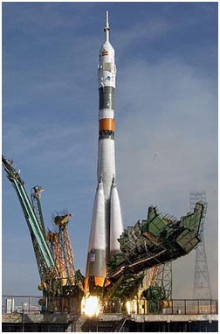
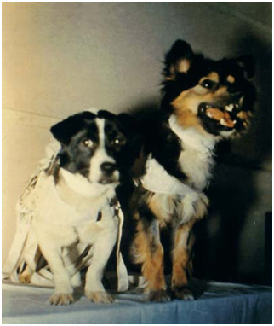
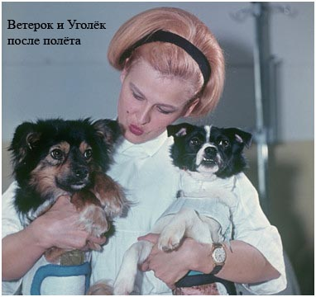
Ветерок и Уголёк
За весь период экспериментов – вплоть до весны 1961 года было запущено 29 ракет с животными. В полетах участвовали 48 собак, некоторые собаки благополучно летали на ракетах по два, три и даже четыре раза. В космосе побывали 9 собак. Однако не всегда эксперименты заканчивались благополучно: за это время погибли почти двадцать собак. Собаки гибли от разгерметизации кабины, отказа парашютной системы, неполадок в системе жизнеобеспечения.
22 февраля 1966 г. в процессе подготовки к полету «Восхода-3» был запущен беспилотный корабль «Восход», получивший после выхода на орбиту название «Космос-110». На его борту находились собаки Ветерок и Уголек. Корабль вышел на орбиту с высоким апогеем (904 км) для проверки влияния радиационных поясов на организм животных. Завершив 22-суточный полет, 16 марта после 330-го витка спускаемый аппарат успешно приземлился.

Slide 26
Неизвестные космонавты
КРОЛИК
Единственный длинноухий астронавт - Марфуша, летавшая в компании собак Отважной и Снежинки. Крольчиха была «на сносях»: таким образом ученые исследовали, как невесомость влияет на потомство.
РЫБЫ
Эксперименты с этими позвоночными проводили в СССР еще в 60-е годы, используя меченосцев, рыб-ежей и прочих жителей морей. Широкую известность приобрел американский полет с рыбами-жабами, на которых проверяли воздействие невесомости на нервную систему. Этот вид выбрали потому, что структура его слухового аппарата аналогична человеческому.
ГРЫЗУНЫ
Мало кто знает, что вместе с Белкой и Стрелкой в полет отправились две крысы и 40 мышей. В Космосе побывали тысячи грызунов, но история их имена не сохранила. В 1960 г. в СССР стартовала морская свинка в компании собаки Чернушки.
ПТИЦЫ
В результате советско-чехословацких экспериментов впервые в невесомости родилось живое существо: на орбите вылупились из яиц восемь птенцов японского перепела. Эксперимент проводился с целью выяснить, можно ли в космосе развести натуральное хозяйство на случай межпланетных полетов.
КОШКИ
Пионером космоса должен был стать кот Феликс, однако незадолго до старта он сбежал, так что в полет на борту ракеты «Вероник» отправили кошку Фелисетт. Животное чувствовало себя нормально, о чем свидетельствовали вживленные в голову электроды, считывающие нервные импульсы. Второй запуск кошки, также произведенный Францией, прошел неудачно.
ЧЕРЕПАХИ
На них исследовали влияние перегрузок на организм. Использовались среднеазиатские тортилы: они способны обходиться без пищи до двух недель, комфортно существовать в разреженном воздухе, впадать в летаргический сон. В полете пресмыкающихся полностью обездвижили в специальных клетках. Испытания прошли успешно, если не считать, что от перегрузок у некоторых особей вылезли глаза из орбит.
ЛЯГУШКИ
На орбитальный спутник «OFO-A» Штаты отправили двух лягушек-быков. Задачей было исследовать сенсорный орган, отвечающий за ориентацию животного в пространстве. В 1990 г. японский репортер Тойохиро Акияма привез с собой на станцию «Мир» древесных лягушек. А в 1995-м Япония отправила летать тритона.
ПАУКИ
На борт космической станции «Скайлэб» доставили двух крестовиков - Арабеллу и Аниту. Пауки слегка растерялись в невесомости и первые сети сплели с неровными ячейками. Но вскоре освоились и ткали «кружева», как на Земле. В космос также летали мухи-дрозофилы, кузнечики-мормоны, круглые черви, улитки.

Slide 27
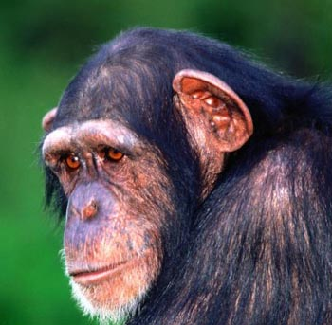
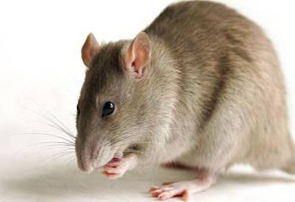
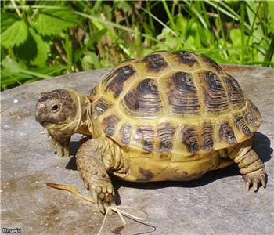
Обезьяны, Крысы и Черепахи
К этому моменту обезьяны летали на ракетах уже десять лет. Первая макака резус – в итоге погибшая – отправилась в верхние слои атмосферы 11 июня 1948 на немецкой баллистической ракете Фау-2.
Что касается полетов в космос, то первая «обезьяна-астронавт» пережила полет, состоявшийся в пятницу, 13 декабря 1958 года, но встретила свою смерть на дне Атлантики: корабль ВМС не смог обнаружить катапультированный отсек с животным.
За все время освоения космоса на околоземной орбите побывали тысячи биологических объектов. Помимо собак, это – мыши, крысы, обезьяны, улитки, тритоны, рыбки, насекомые и микроорганизмы. Только на 11 спутниках «Бион» совершили космическое путешествие 12 обезьян и 212 крыс.

Slide 28
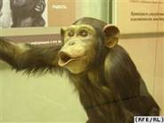
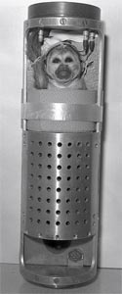
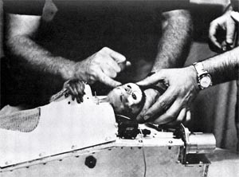
28 мая 1959 года, макака Эйбл и беличья обезьяна Бейкер были запущены на 480 километров над поверхностью Земли на борту ракеты Американский Юпитер. Из их “каюты” в носовом отсеке они благополучно вернулись на Землю, однако Эйбл скончалась вследствие введения анестезии через несколько дней, когда врачи пытались снять электрод. Она “последовала по стопам” макаки Альберта, который в 1949 году стал первым животным в космосе, отправившимся на борту V-2 на 135 километров, но умер при столкновении с Землей.
Спутница Эйбл, Бейкер, сфотографирована в сумке BIOPACK, в которой она жила во время полета. После возвращения на Землю, она дожила до преклонного возраста 27 лет и умерла в 1984 году.

Slide 29
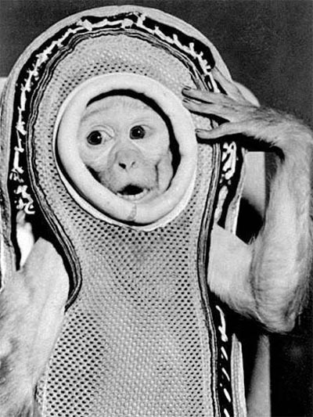
Эта макака, Мисс Сэм, помощник другой обезьяны, Сэм, была одной из ведущих тестовых обезьян в НАСА. Она помогала проверить механизм выхода для космонавтов, если они сталкивались с проблемами во время запуска. 21 января 1960 года, она была отправлена в капсуле Меркурий. Мисс Сэм достигла скорости 2900 километров в час и поднялась на высоту 15 километров к тому моменту, как была возвращена в Атлантический океан. На фотографии она в своем скафандре.

Slide 30
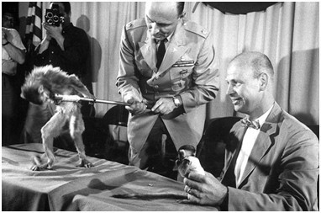
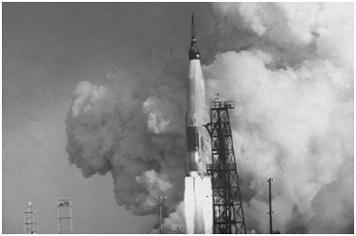
Первые две обезьяны, пережившие путешествие в космос, представлены на пресс-конференции НАСА в 1959 году. Эйбл (слева) - 3-килограммовая макака-резус, и Бэйкер – 311-граммовая беличья обезьянка из Перу, пережили силы в 38 раз больше нормальной силы тяжести и невесомость в течение 9 минут во время своего исторического полета
Эйбл погибла через 4 дня после возвращения на Землю – у нее отказало сердце под действием наркоза, который распылили в клетке перед тем, как извлечь вживленные под кожу датчики-электроды.
31 января 1961 с американского космодрома ракета-носитель вывела на суборбитальную траекторию капсулу «Mercury-2», на высоту 250 километров, полет продолжался около 16 минут. Пассажиром корабля был шимпанзе Хэм. Врачи утверждали, что нельзя рисковать человеческой жизнью, не проверив воздействия космического полета на животных.

Slide 31
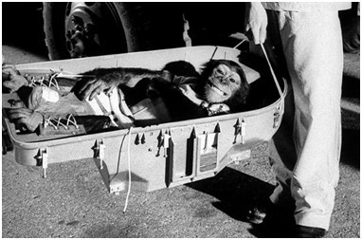
Рейс в космос оказался более сложным, чем планировалось. Говорят, что техника сделала все, чтобы погубить первого американского астронавта. Ракета-носитель истратила топливо на 5 секунд раньше срока, система управления почувствовала «что-то неладное»; тотчас сработала система аварийного спасения – и корабль «сдуло» с ракеты (то есть послало его намного выше и быстрее, чем предполагалось). Бедный Хэм испытал вдвое большие перегрузки, чем рассчитывалось. Бортовое оборудование отказало, и Хэм стучал по всем рычагам. Возможно, он выполнял команды правильно, но получал не банановые шарики, а удары током. Этот шимпанзе пережил и сам полет, и посадку, когда его капсула чуть не затонула в океане.
Пролетев на 122 мили дальше расчетной точки, аппарат спускался с сокрушительным торможением. Рывок парашюта был страшен. Затем капсулу, оглушительно стукнувшуюся о поверхность океана, стало заливать водой, а Хэма укачало. Вертолет-спасатель поднял капсулу, залитую водой настолько, что спасатели взяли на руки почти утопшего, бормочущего и задыхающегося шимпанзе.
После своего короткого путешествия на орбиту Хэм приземлился в Атлантический океан, и его вместе с капсулой поднял спасательный катер

Slide 32
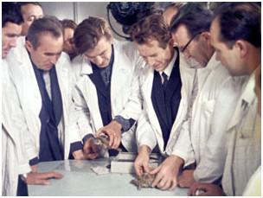
В рамках «лунной программы СССР» летно-конструкторские испытания корабля 7К-Л1 предусматривали изучить, как перегрузки при возвращении со второй космической скоростью и радиационная обстановка на лунной трассе скажутся на живых организмах. По совету учёных Академии наук для «биологической индикации» трассы в космос решили отправить среднеазиатских степных черепах: им не требуется большого запаса кислорода, они могут полторы недели ничего не есть и длительное время находиться как бы в летаргическом сне. Черепах размещали в специальных пеналах, где их практически лишали подвижности. Первый достаточно успешный запуск корабля 7К-Л1 № 9 был осуществлен 15 сентября 1968 г.
21 сентября 1968 года спускаемый аппарат «Зонда-5» вошёл по баллистической траектории в атмосферу Земли и приводнился в акватории Индийского океана.
Спускаемый аппарат был поднят на борт советского экспедиционного океанографического судна «Василий Головин» и 3 октября 1968 года доставлен в Бомбей, откуда самолётом отправлен в Москву. Черепах извлекли из спускаемого аппарата уже в Москве, в цеху ЦКБЭМ, и передали их в распоряжение учёных. Полёт был перенесён черепахами нормально.
После возвращения на Землю черепахи были активными – много двигались, с аппетитом ели. За время эксперимента они потеряли в весе около 10 %.
«Зонд-5» впервые в мире совершил облёт Луны и через 7 суток после старта вернулся к Земле, войдя в атмосферу со второй космической скоростью.

Slide 33
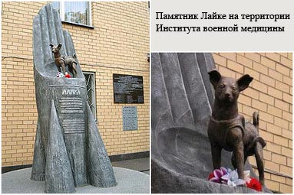
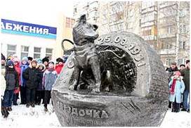
Заключение
В память о животных, отдавших жизнь во имя науки, в 1958 году перед Парижским обществом защиты собак была воздвигнута гранитная колонна. Ее вершину венчает устремленный ввысь спутник, из которого выглядывает симпатичная каменная мордочка Лайки – первой космической путешественницы.
В нашей стране также увековечили первую собаку- «космонавта» – в 1997 году на здании лаборатории Института авиационной и космической медицины, где готовили Лайку к полету, была открыта мемориальная доска. Памятник еще одной собаке- «первооткрывателю» Звездочке был открыт в Ижевске в марте 2006 года, спустя 45 лет после ее полета.
Результаты экспериментов с животными и растениями, проводимые в настоящее время на борту орбитальных станций, пригодятся будущим межпланетным экспедициям. На современном космическом корабле до Марса, ближайшей к нам планете, лететь надо практически полгода, столько же обратно.
Поэтому животные и растения ещё не раз будут летать в космос, а космонавты – радовать нас новыми открытиями.

Slide 34
Ссылки
В данной работе использованы материалы со следующих интернет ресурсов:
http://galaxyforyou.jimdo.com/
http://bigpicture.ru/?p=34897

